Slide 1


第二部分 测试基础
2.8 黑盒测试—正交实验法设计测试用例

Slide 2
内容回顾
什么是状态转换法
基于产品规格分析，对系统的每个状态及与状态相关的函数进行测试，通过不同的状态验证程序的逻辑流程
任何一个系统，如果对于同一个输入，根据不同的状态，可以得到不同的输出，就是一个有限状态机
有限状态机的表示：状态图，状态表，状态树
状态转换法设计用例—转换状态树
将初始状态或开始状态作为状态转换树的根，根在整个系统转换树中的层次是1

Slide 3
内容回顾
2.假设当前生成状态树的层次为K,那么从左到右检查所有层次为K上的节点，将该节点对应的所有下一个可能的状态作为他的子节点，状态之间的转换作为两个状态的边
3.重复步骤2，直到一个位于层次K上的节点出现在层次J上，且J小于等于K，那么这个节点就成为最终的节点，而无需继续生成其子节点，或者节点的状态是结束状态，也不需要针对该节点继续进行转换
由状态树转成测试用例（注意格式）
状态测试应用场景：不同状态流转逻辑流程

Slide 4
本节教学目标
理解什么是正交表设计测试用例
掌握建立正交表并设计测试用例的方法

Slide 5

目录
1
正交表法设计测试用例概述
2
根据正交表写出测试用例

Slide 6
正交表法设计测试用例概述
根据如下描述设计测试用例：
手机照相机的拍摄模式是普通模式，照相参数如下：对比度（正常，极低，极高）、色彩效果（无，黑白，棕褐色）、感光度（自动，100，200）、白平衡（自动，白炽光，日光），根据此需求测试照相机的照相功能，请设计相应测试用例
用什么方法？
决策表？
只能表示两种状态

Slide 7
正交表法设计测试用例概述
举例：
为提高某化工产品的转化率，选择三个有关因素进行条件试验，反应温度（A），反应时间（B）,用碱量（C），并确定了它们的实验范围如下：
A: A1 = 80℃， A2 = 85℃， A3 = 90℃
B: B1 = 90分钟，B2 = 120分钟，B3 = 150分钟
C：C1 = 5%, C2 = 6% ，C3 = 7%
实验目的：搞清楚因子A、B、C对转化率有什么影响，哪些是主要的，哪些是次要的，从而确定最适生产条件，即温度、时间、用碱量各多少转化率最高

Slide 8
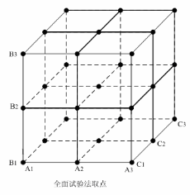
正交表法设计测试用例概述
全面实验，即取三因子所有水平之间的组合，即A1B1C1,A1B1C2……A3B3C3，共有3*3*3 = 27次实验，用下图表示立方体的27个节点

Slide 9



正交表法设计测试用例概述
简单对比法：
固定B,C使A发生变化，找出A3为最好的结果
固定A3，C1使B发生变化，得到B2是好的结果
固定A3 B2,使C发生变化，得到C2是最好的结果
最终得到A3B2C2是最好的结果

Slide 10
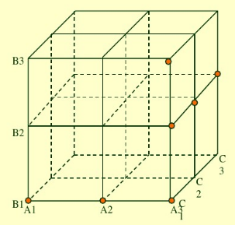
正交表法设计测试用例概述
前两种方法总结：
全面实验法
关系剖析的比较清楚
实验量非常大
简单对比法
实验量少
代表性差，分布不均匀
简单对比法图示：

Slide 11
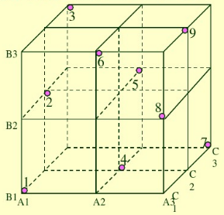
正交表法设计测试用例概述
正交实验法图示：
特点：
均衡分散
整齐可比

Slide 12
正交表法设计测试用例概述
什么是正交实验法？
正交试验法是指安排组织试验的一种科学方法。它利用一套规格化的表格，即正交表来设计试验方案和分析试验结果，能够在很多的试验条件中，选出少数几个代表性强的试验条件，并通过这几次试验的数据，找到较好的生产条件，即最优的或较优的方案
正交表的由来
古希腊是一个多民族的国家，国主在检阅臣民时要求每个方队中每行有一个民族代表，每列也要有一个民族的代表
数学家在设计方阵时，以每一个拉丁字母表示一个民族，所以设计的方阵称为拉丁方

Slide 13
正交表法设计测试用例概述
日本著名统计学家田口玄一将正交试验选择的水平组合列成表格，称为正交表。正交表实验应用在化学、工业、数学等等诸多领域
依据Galois理论,从大量的（实验）数据中挑选适量的,有代表性的点（例）,从而合理地安排实验（测试）的一种科学实验设计方法
Notes:
Galois 伽罗瓦

Slide 14
正交表法设计测试用例概述
正交表：L₉(3⁴) L_{行数}(水平数^{因子数}) （水平数也叫状态数） L_{n}(m^{k})
n = k * (m-1) + 1
正交表查询https://www.york.ac.uk/depts/maths/tables/orthogonal.htm

Slide 15
目录
1
正交表法设计测试用例概述
2
根据正交表写出测试用例

Slide 16
使用正交表设计测试用例
手机照相机的拍摄模式是普通模式，照相参数如下：对比度（正常，极低，极高）、色彩效果（无，黑白，棕褐色）、感光度（自动，100，200）、白平衡（自动，白炽光，日光），根据此需求测试照相机的照相功能，请设计相应测试用例

Slide 17
使用正交表设计测试用例
一：分析需求，列出因子和水平：
对比度A：A1 = 正常， A2 = 极低， A3 = 极高
色彩效果B: B1 = 无，B2 = 黑白，B3 =棕褐色
感光度C：C1 = 自动, C2 = 100，C3 = 200
白平衡D: D1 =自动，D2 = 白炽光，D3 =日光
二：选择合适的正交表：
因子数：4；水平数（状态数）：3
三：根据正交表写出相应的测试用例
L₉(3⁴)

Slide 18
使用正交表设计测试用例
 |  |  |  |  |  |  | 测试用例
行号 | A 1 | B 2 | C 3 | D 4 |  | 用例 编号 | 水平 组合 | 对比度 | 色彩 效果 | 感光度 | 白平衡 | 预期 结果 | 实际 结果
1 | 1 | 1 | 1 | 1
 |  |  |  |  |  | 1 | A₁B₁C₁D₁ | 正常 | 无 | 自动 | 自动
2 | 1 | 2 | 2 | 2 |  | 2 | A₁B₂C₂D₂ | 正常 | 黑白 | 100 | 白炽光
3 | 1 | 3 | 3 | 3 |  | 3 | A₁B₃C₃D₃ | 正常 | 棕褐色 | 200 | 日光
4 | 2 | 1 | 2 | 3 |  | 4 | A₂B₁C₂D₃ | 极低 | 无 | 100 | 日光
5 | 2 | 2 | 3 | 1 |  | 5 | A₂B₂C₃D₁ | 极低 | 黑白 | 200 | 自动
6 | 2 | 3 | 1 | 2 |  | 6 | A₂B₃C₁D₂ | 极低 | 棕褐色 | 自动 | 白炽光
7 | 3 | 1 | 3 | 2 |  | 7 | A₃B₁C₃D₂ | 极高 | 无 | 200 | 白炽光
8 | 3 | 2 | 1 | 3 |  | 8 | A₃B₂C₁D₃ | 极高 | 黑白 | 自动 | 日光
9 | 3 | 3 | 2 | 1 |  | 9 | A₃B₃C₂D₁ | 极高 | 棕褐色 | 100 | 自动
列号

Slide 19
Practice
某旅游网站使用B/S架构，客户端访问可以使用的操作系统包含：Windows8，Windows10,Mac;浏览器包含：Firfox，Chrome，IE;浏览器插件包含RealPlayer，MediaPlayer，Flash Player;显示器尺寸包含：13寸，14寸，15寸；请根据此需求使用正交实验法设计测试用例

Slide 20
使用正交表设计测试用例—混合正交表
将如上题目改为如下要求：
某旅游网站使用B/S架构，客户端访问可以使用的操作系统包含：Windows8，Windows10，Mac，Linux;浏览器包含：Firfox，Chrome，IE;浏览器插件包含RealPlayer，MediaPlayer，Flash Player;显示器尺寸包含：13寸，14寸；请根据此需求使用正交实验法设计测试用例

Slide 21
使用正交表设计测试用例—混合正交表
分析需求
一：分析需求，写出相应的因子和状态：
A = 操作系统 B = 浏览器 C = 插件 D = 屏幕尺寸
操作系统：A1 = Windows8,A2 = Windows10,A3 = Mac,A4 = Linux
浏览器：B1 = Firfox，B2 = Chrome,B3 = IE
插件：C1 = RealPlayer，C2 = MediaPlayer，C3 = Flash Player
显示器尺寸：D1 = 13寸，D2 = 14寸
4
3
3
2

Slide 22
使用正交表设计测试用例—混合正交表
二 ：选择合适的正交表：
使用哪种正交表？
L₉(3⁴) ?
L₈(2⁷) ?
还是混合正交表：L_{n}(4*3²*2)?
选择接近的正交表
L₉(3⁴)

Slide 23
使用正交表设计测试用例—混合正交表
行号 | 因子
 | A | B | C | D
 | 水平值
1 | 1 | 1 | 1 | 1
2 | 1 | 2 | 2 | 2
3 | 1 | 3 | 3 | 1/2
4 | 2 | 1 | 2 | 1/2
5 | 2 | 2 | 3 | 1
6 | 2 | 3 | 1 | 2
7 | 4 | 1 | 3 | 2
8 | 4 | 2 | 1 | 1/2
9 | 3 4 | 3 | 2 | 1

Slide 24
使用正交表设计测试用例—混合正交表
三：拆分正交表，将合并的内容进行拆分
行号 | A | B | C | D
1 | 1 | 1 | 1 | 1
2 | 1 | 2 | 2 | 2
3 | 1 | 3 | 3 | 1
4 | 2 | 1 | 2 | 2
5 | 2 | 2 | 3 | 1
6 | 2 | 3 | 1 | 2
7 | 3 | 1 | 3 | 2
8 | 4 | 1 | 3 | 2
9 | 3 | 2 | 1 | 1
10 | 4 | 2 | 1 | 2
11 | 3 | 3 | 2 | 1
12 | 4 | 3 | 2 | 1

Slide 25
使用正交表设计测试用例—混合正交表
用例编号 | 操作系统 | 浏览器 | 插件 | 屏幕尺寸 | 预期结果 | 实际结果
1 | Windows8 | Firfox | RealPlayer | 13寸 | 网站在13寸显示器，Windows8系统，Firfox浏览器，使用RealPlayer插件上能够正确显示
2 | Windows8 | Chrome | MediaPlayer | 14寸
3 | Windows8 | IE | Flash Player | 13寸
4 | Windows 10 | Firfox | MediaPlayer | 14寸
5 | Windows 10 | Chrome | Flash Player | 13寸
6 | Windows 10 | IE | RealPlayer | 14寸
7 | Mac | Firfox | Flash Player | 14寸
8 | Linux | Firfox | Flash Player | 14寸
9 | Mac | Chrome | RealPlayer | 13寸
10 | Linux | Chrome | RealPlayer | 14寸
11 | Mac | IE | MediaPlayer | 13寸
12 | Linux | IE | MediaPlayer | 13寸
步骤四：每一行生成一条测试用例

Slide 26
使用正交表设计测试用例—混合正交表
步骤总结：
分析需求，找出相应的因子和水平
选择合适的正交表
把变量映射到表中
每行的各因素水平的组合作为一条测试用例
加上认为没有在表中出现的组合

Slide 27
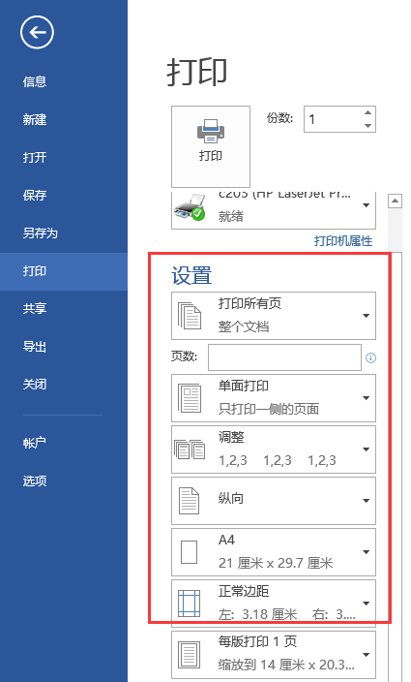
Practice
1 Microsoft Word 2013版本中打印设置分打印范围（所有页，当前页，设定页）；打印页面（单面，双面）；方向（纵向、横向）；纸张类型（A4,B3,A5,B5,信纸）；页边距（正常，宽，窄，适中）请使用正交实验法设计测试用例

Slide 28
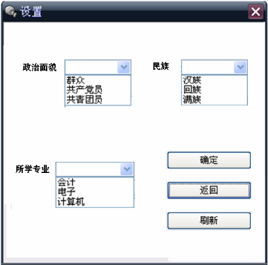
Practice
根据如下需求，使用正交实验
设计测试用例

Slide 29
本节内容总结
正交实验法的来历
什么是正交实验法设计测试用例
怎样使用正交实验法设计测试用例
分析需求，找出相应的因子和水平
选择合适的正交表
把变量映射到表中
每行的各因素水平的组合作为一条测试用例
加上认为没有在表中出现的组合

Slide 30
Question

